Slide 1
.INNOVAMENT
A solução tecnológica para sua empresa

Slide 2
IDEIA DO PROJETO
Onde em nossas vidas cotidianas utilizamos tecnologia?
No setor da moda compramos roupas pela internet.
Pedimos comida por aplicativos de delivery.
Fazemos pagamentos pelo celular.

Slide 3

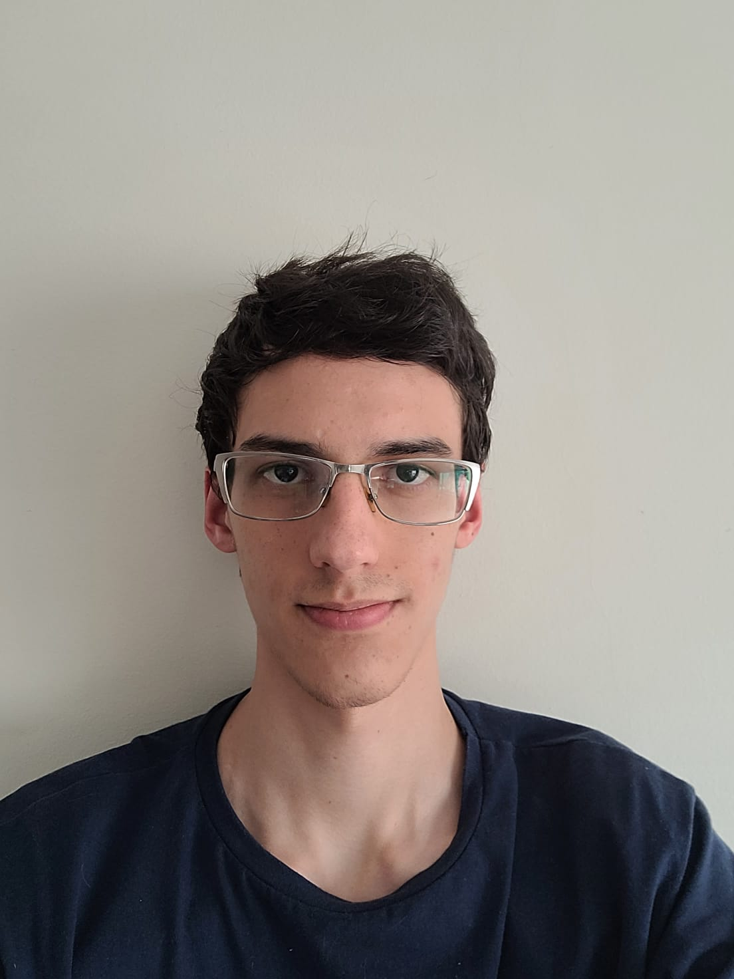
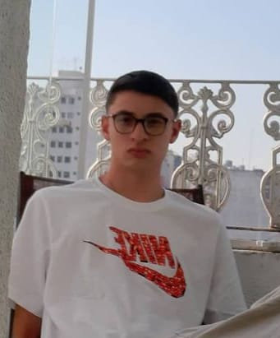
INTEGRANTES
Daniela Farias Pessoa
Diogo de Souza Barbosa
Ezequiel Guilherme Costa Gonçalves

Slide 4
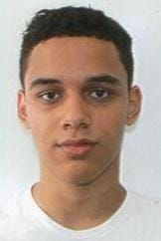


Kauã Morais dos Santos
Kevin Alexandre Flores Condori
Rodrigo Junior Rodrigues de Moura Silva

Slide 5
Justificativa
Segundo uma reportagem da CNN, o setor de tecnologia foi o que mais cresceu durante a pandemia, sendo por volta de 60%.
https://www.cnnbrasil.com.br/business/setor-de-tecnologia-cresce-mais-de-60-durante-a-pandemia-aponta-estudo/

Slide 6

LOGOTIPO
Extensão
Abreviação de nosso Slogan: Inove novamente
Junção de dois NN

Slide 7
ESTUDO DE MERCADO
Segundo um levantamento do Sebrae, 40% das empresas têm perfis em redes sociais e 70% usam WhatsApp, mas somente 27% possuem site próprio.
Porém a preferência por vendas e comunicação com clientes é pelo Facebook e Whatsapp que chega a 70%.

Slide 8
A necessidade de uma pesquisa de mercado é fundamental para que que as empresas se mantenham informadas sobre as últimas tendências de mercado, hábitos de compra de seu público, tecnologias em evolução e atividade da concorrência. Avaliando essas pesquisas, podemos abordar alguns problemas e soluções ao comprar um Template:

Slide 9
Vantagens:
Custo-benefício
Execução ágil
Prazo de entrega
Diversos modelos de Template
Desvantagens:
Limitado, não pode ser personalizado
O mesmo layout pode ser adquirido por diversas empresas

Slide 10
Objetivo
O objetivo deste projeto é levar as empresas, ou até mesmo pessoas que tem um pequeno empreendimento, à uma solução para automatizar tarefas recorrentes do cotidiano, para dar mais praticidade e otimizar o tempo que pode estar sendo desperdiçado com o serviço manual.

Slide 11
Público-alvo
Nosso público-alvo são compradores como pequenas empresas, comércios, estudante de programação e desenvolvedor freelance.
Vendemos soluções para a aceleração do processo de criação de seus projetos com o intuito de solucionar problemas internos nas empresas ou comércios.

Slide 12
Questionário
Para verificar o potencial comercial da solução, uma pesquisa foi publicada via Google Forms. A pesquisa foi aberta no dia 15/10/2022, com encerramento em 15/11/2022, totalizando 52 respostas.

Slide 13
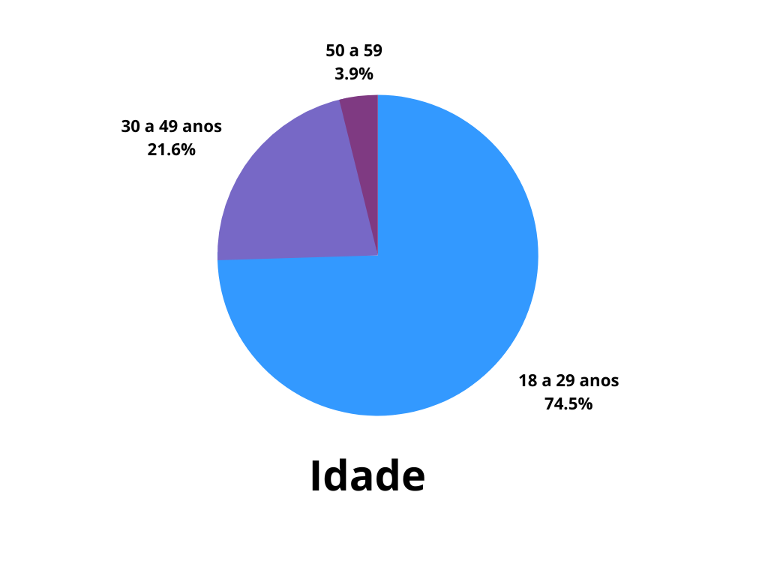
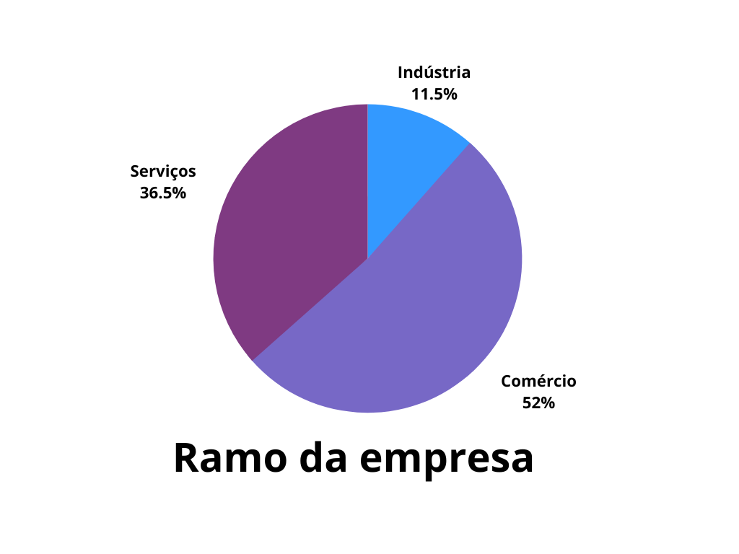
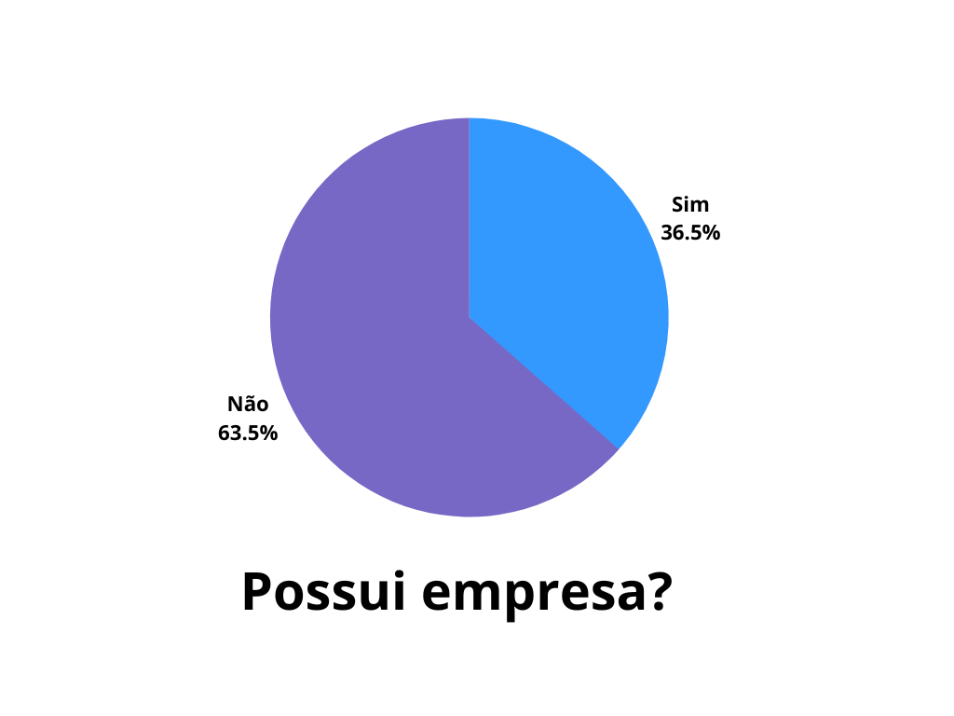

Slide 14
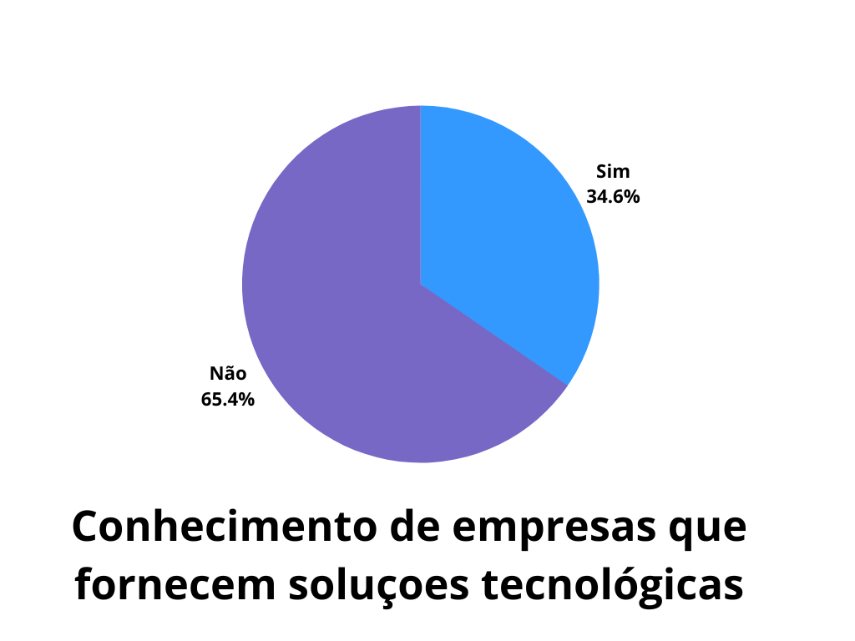
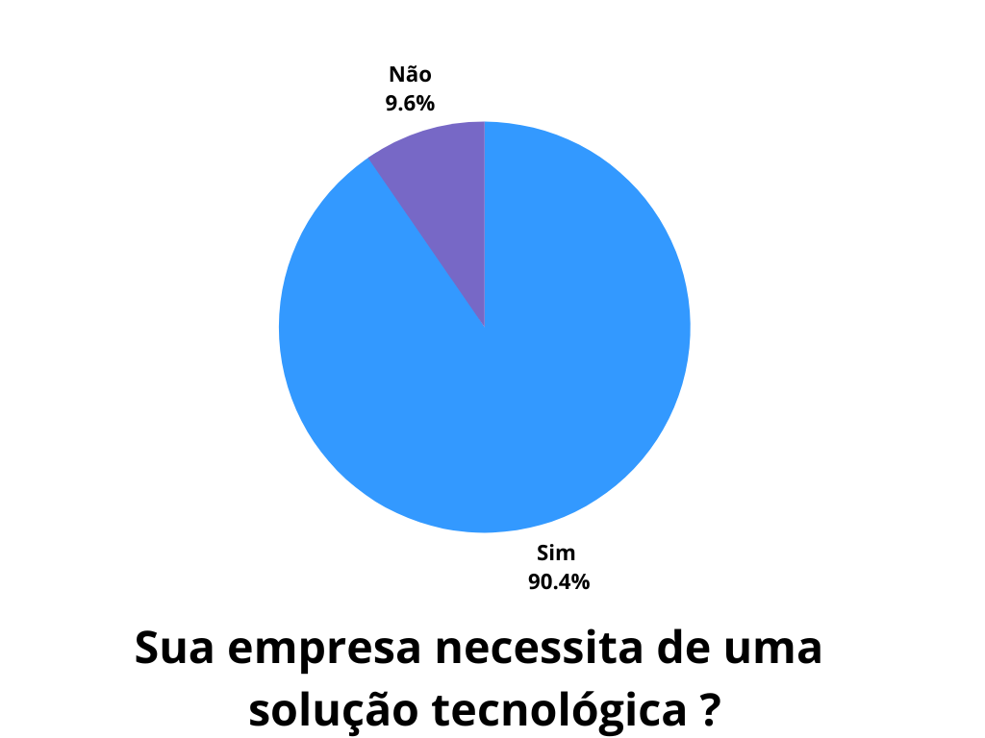
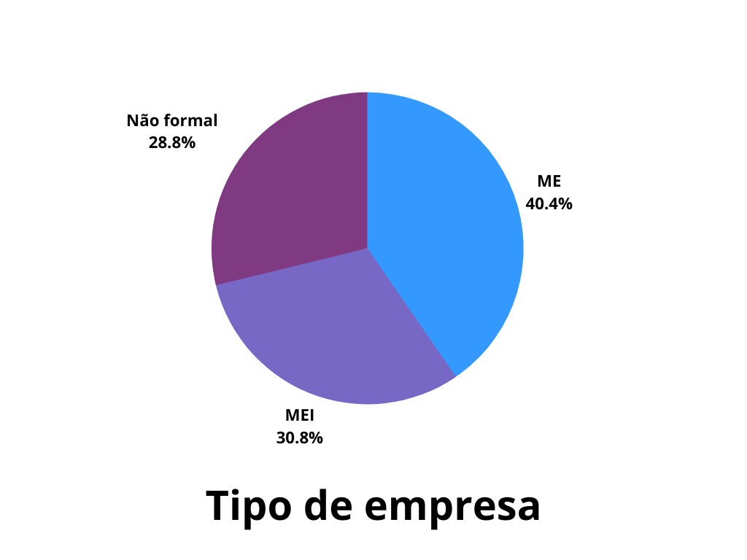

Slide 15
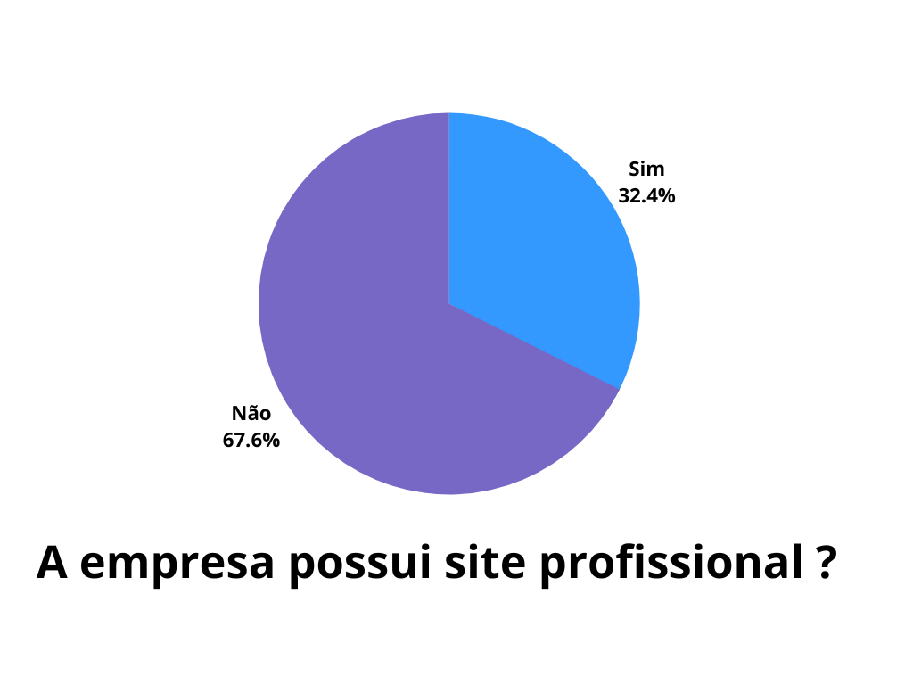
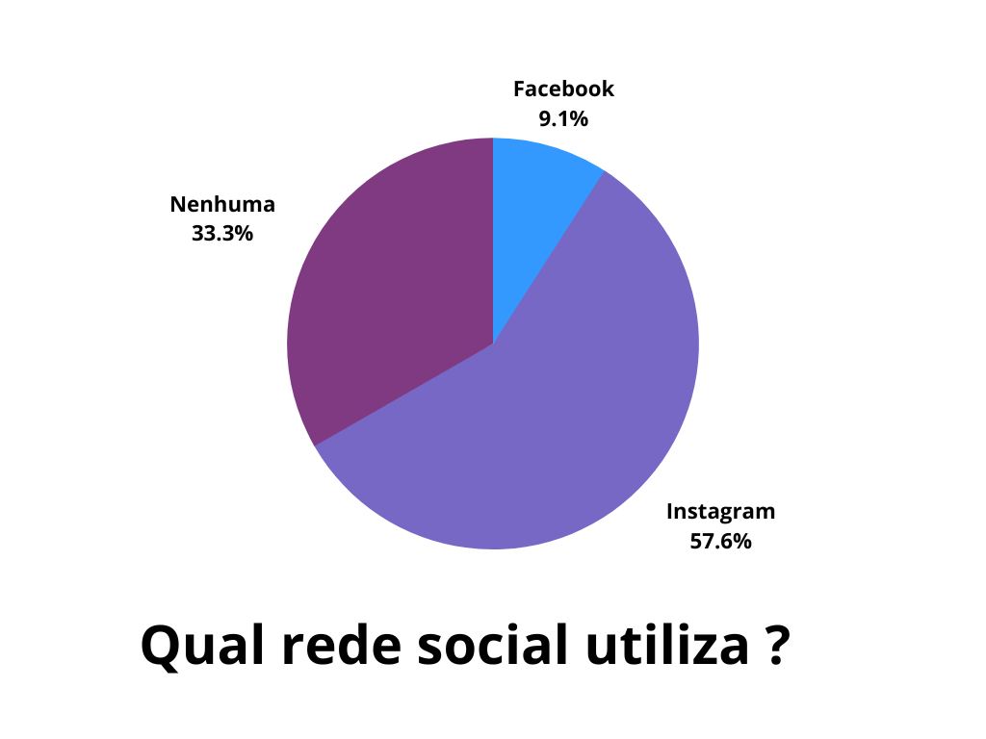
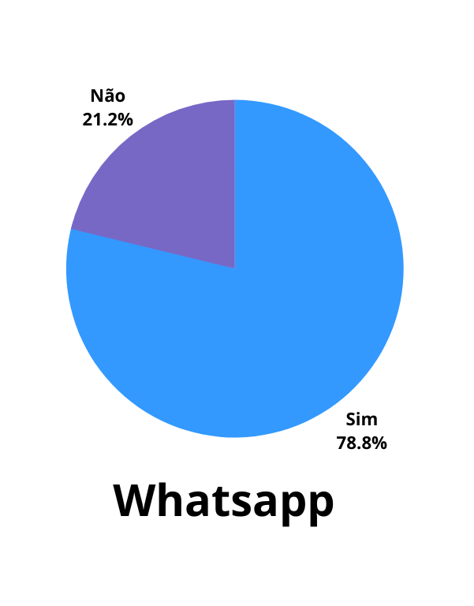

Slide 16
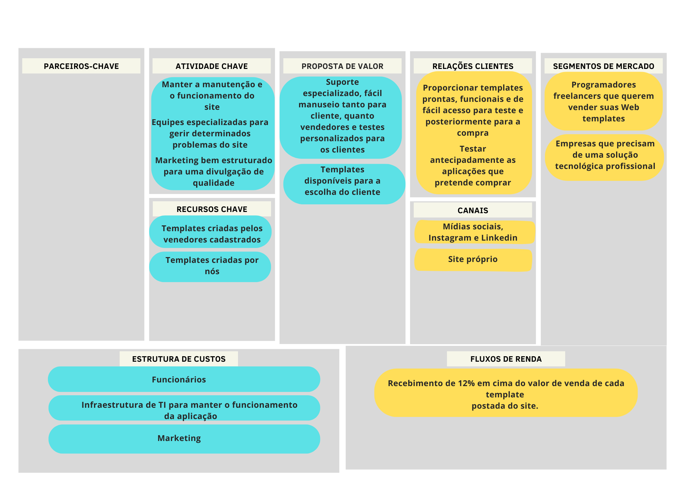
Modelo Canvas

Slide 17
Regras de negócio
Há dois tipos de usuários:
O vendedor – que posta os softwares que ele quiser vender.
A plataforma fica com 12% de comissão por cada venda.
Usuários – podem escolher quais softwares que se encaixam melhor com o seu negócio.

Slide 18
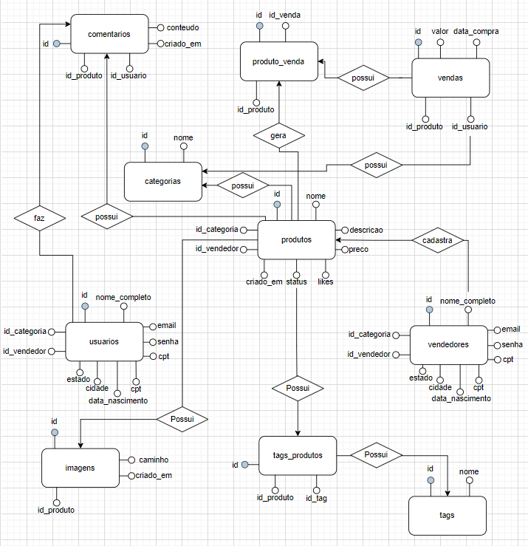
MER

Slide 19
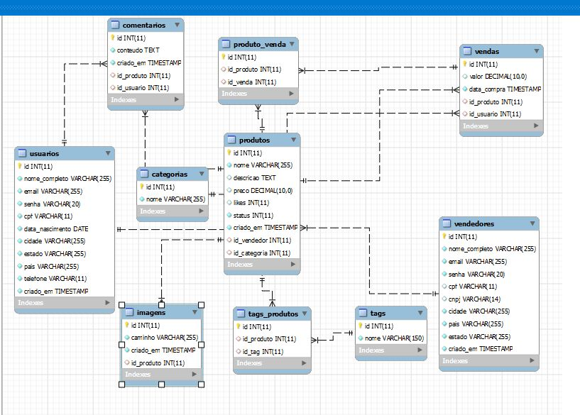
DER

Slide 20
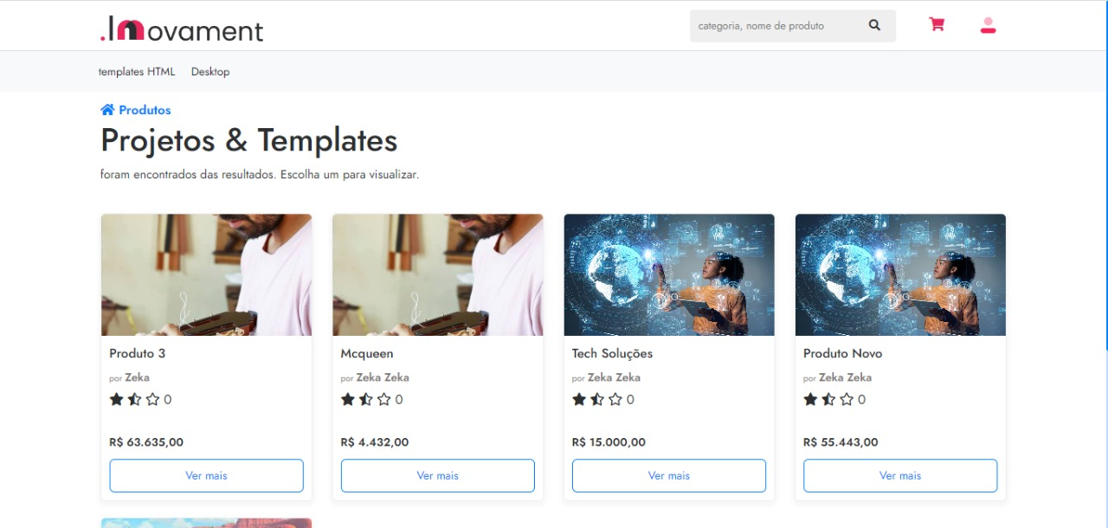
Demonstração do site

Slide 21
Estratégia de marketing
De acordo com a pesquisa de mercado, direcionamos algumas estratégias para a divulgação do site:
Segmentação: homens ou mulheres , estudantes de programação, desenvolvedores freelances e pequenas empresas, persona;
Otimização para ferramentas de busca: utilizando palavras-chave:
Redes sociais: Instagram.

Slide 22
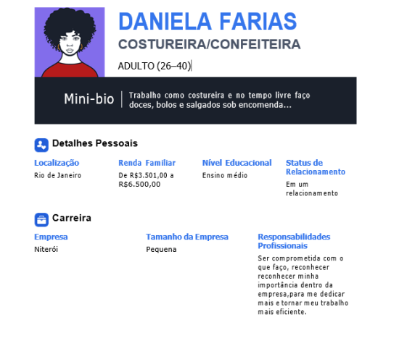
Persona

Slide 23
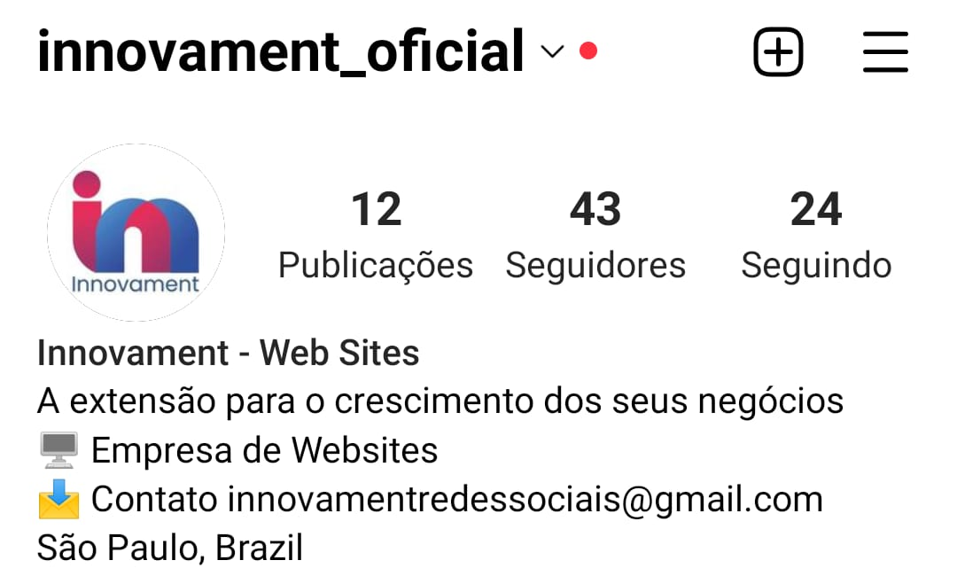
Mídia Social

Slide 24
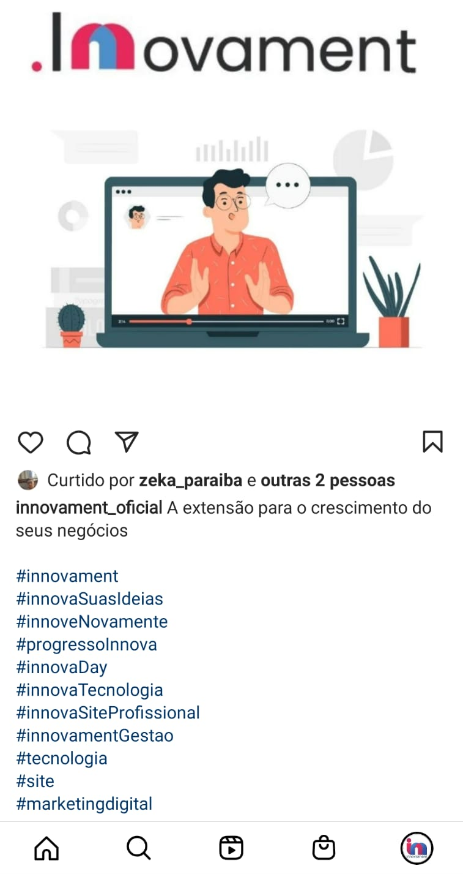
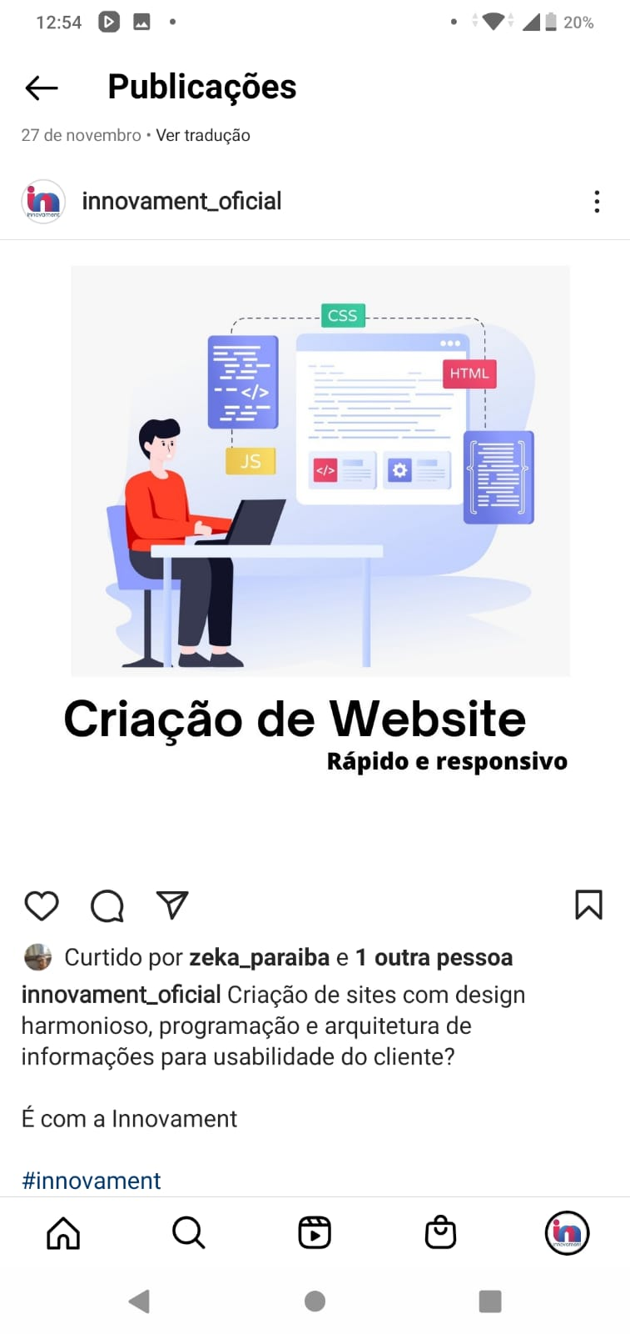
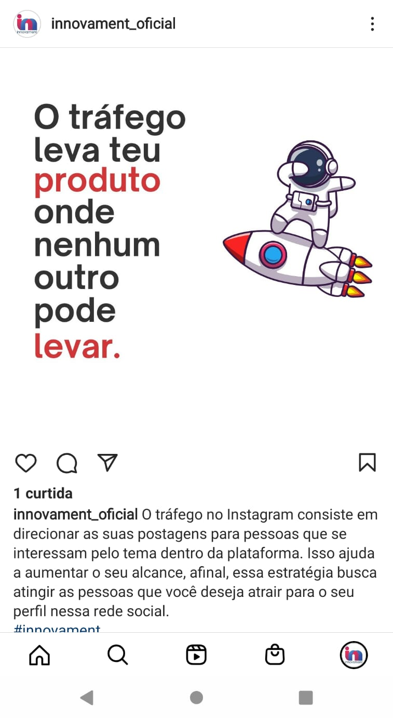

Slide 25
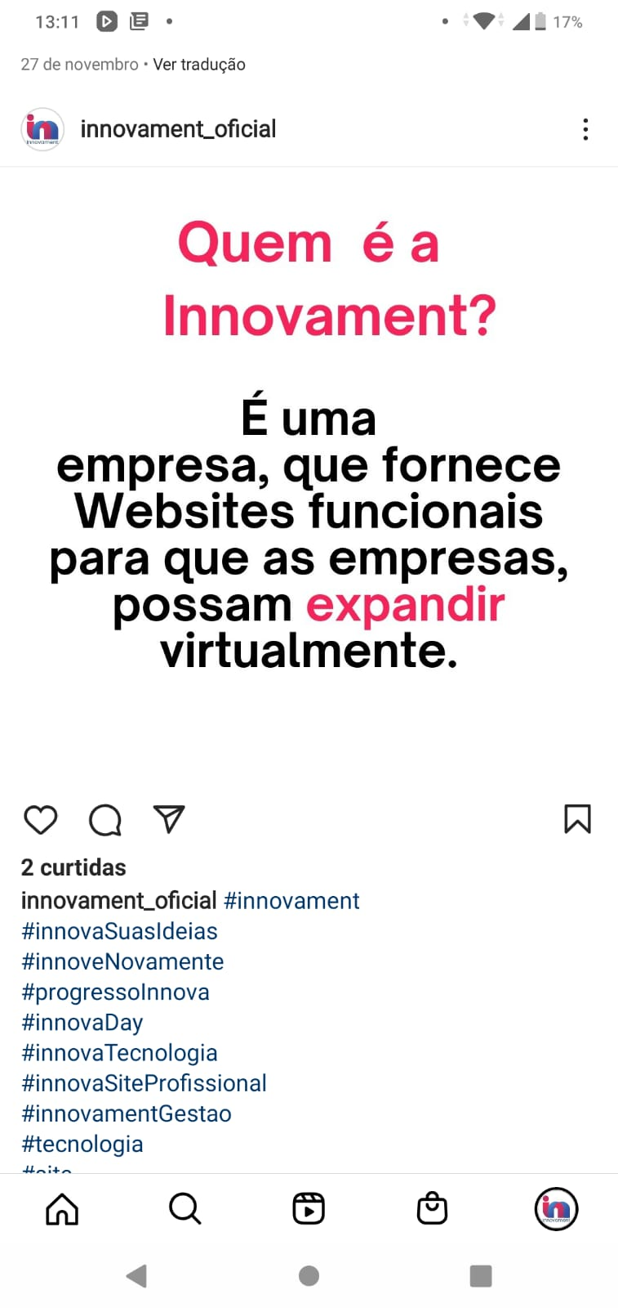
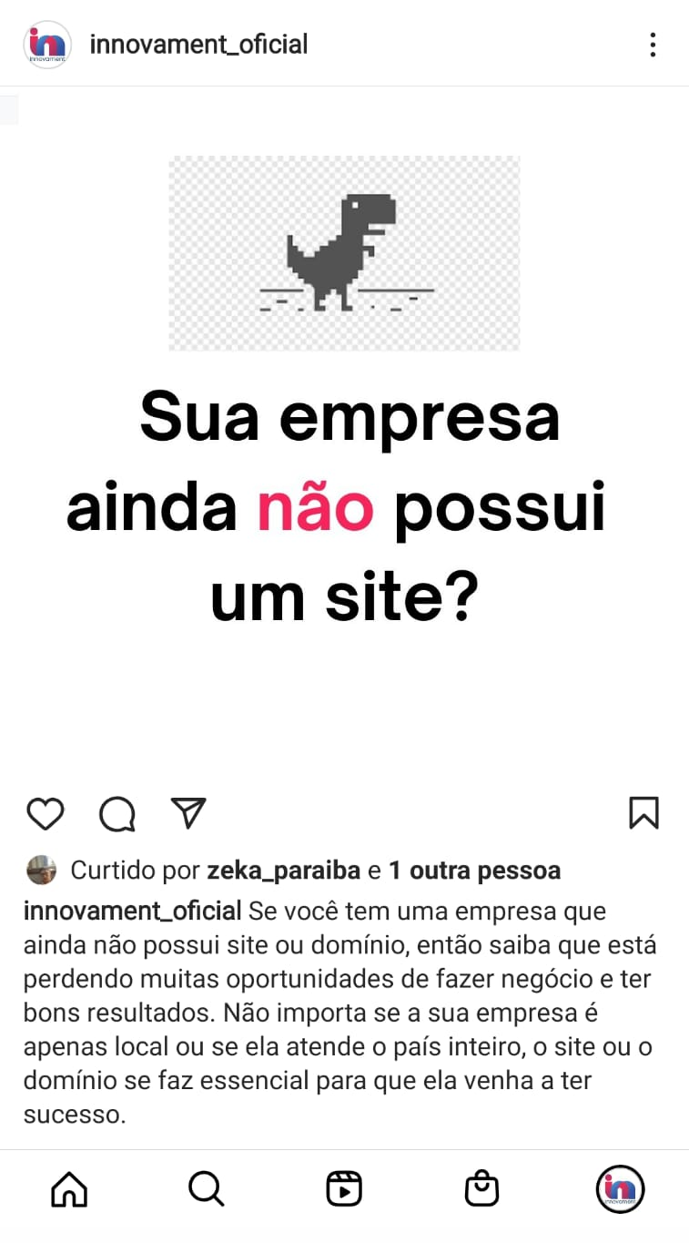
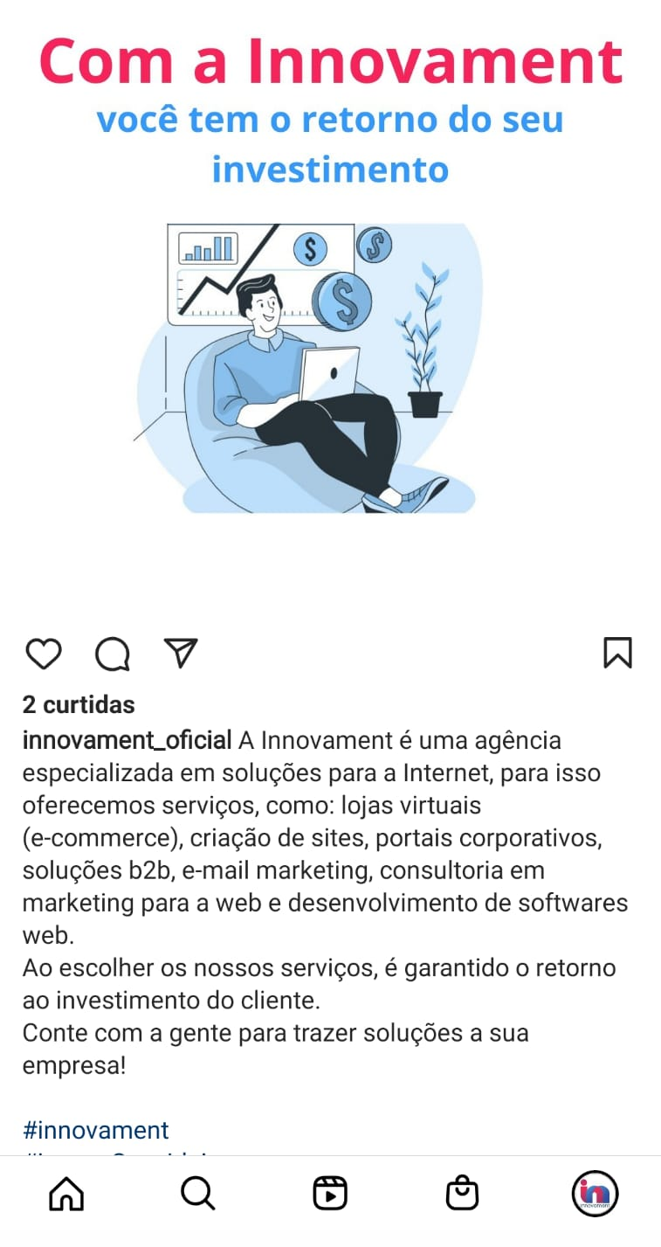

Slide 26
Lições aprendidas

Slide 27
AGRADECIMENTOS

